Slide 1
2D 게임 프로그래밍 프로젝트 1차 발표
1 vs 1 축구 게임
2021182015
게임공학과
박주연

Slide 2
01 | 게임 컨셉
메카닉 요소
플레이어
: 플레이어는 좌우이동, 점프 등의 동작을 수행
볼 컨트롤 (물리 엔진 – 충돌, 중력)
: 볼은 플레이어의 움직임(상호작용)에 따라 움직임
점수 계산 과 시간 계산
: 게임이 플레이 되는 동안 점수와 시간을 계산하고 일정 값에 도달
하면 게임을 종료함
사운드
: 공을 차는 소리, 걷는 소리, BGM 등을 통해 게임의 분위기 조성
재미 요소
수비 및 태클
: 플레이어는 상대 플레이어의 움직임을 방해 할 수 있음
실시간 상호작용
: 2인 플레이를 통해 서로 실시간으로 상호작용 할 수 있음
캐릭터 선택
: 각각 다른 능력치와 외모를 가진 선수(캐릭터)를 선택하여 게임의
결과를 바꿀 수 있음
단순한 조작
: 단순한 좌우 조작과 축구라는 게임의 룰을 크게 몰라도 플레이 가능
2DGP PROJECT

Slide 3
02 | 게임 흐름 : 흐름도
일시
정지
메인
선택
게임
실행
캐릭터
선택
게임
설정
시작
카운트
게임
진행
게임
결과
골
게임
방법
리셋
아웃
프리킥
콜드
2DGP PROJECT

Slide 4
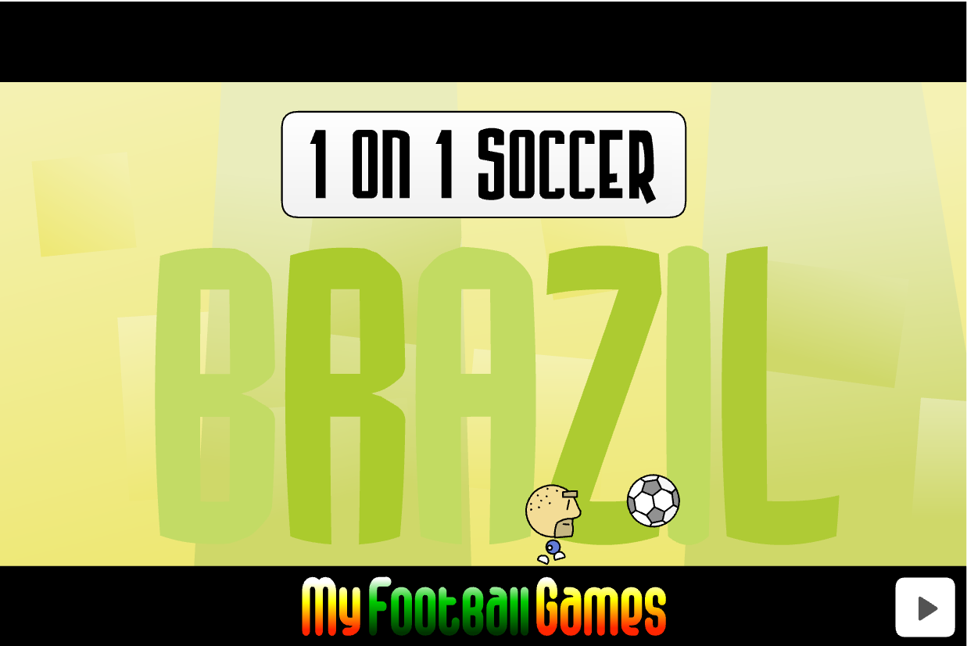
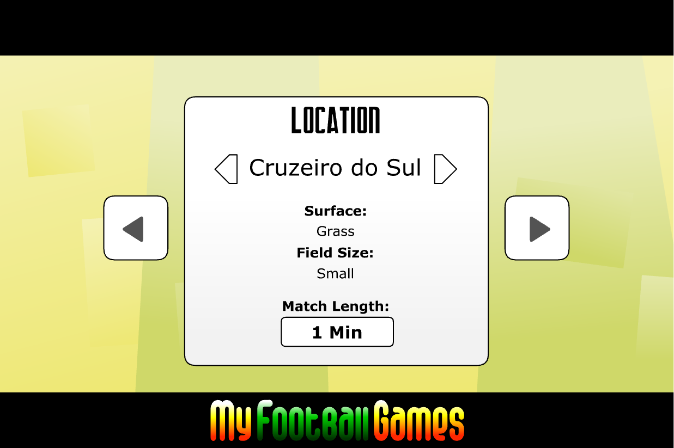
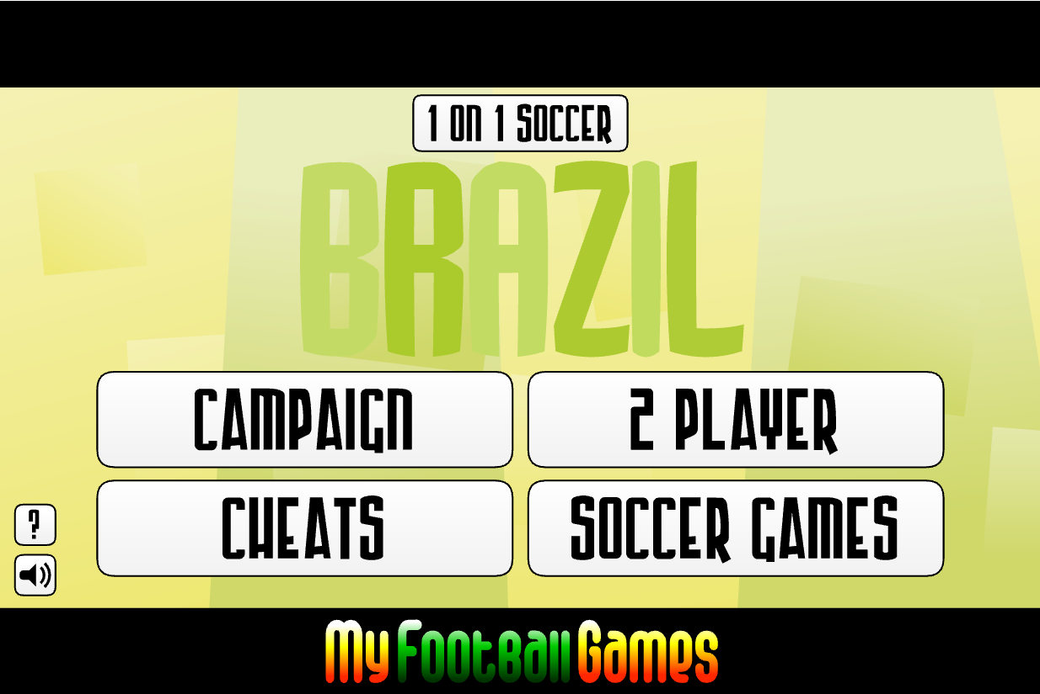

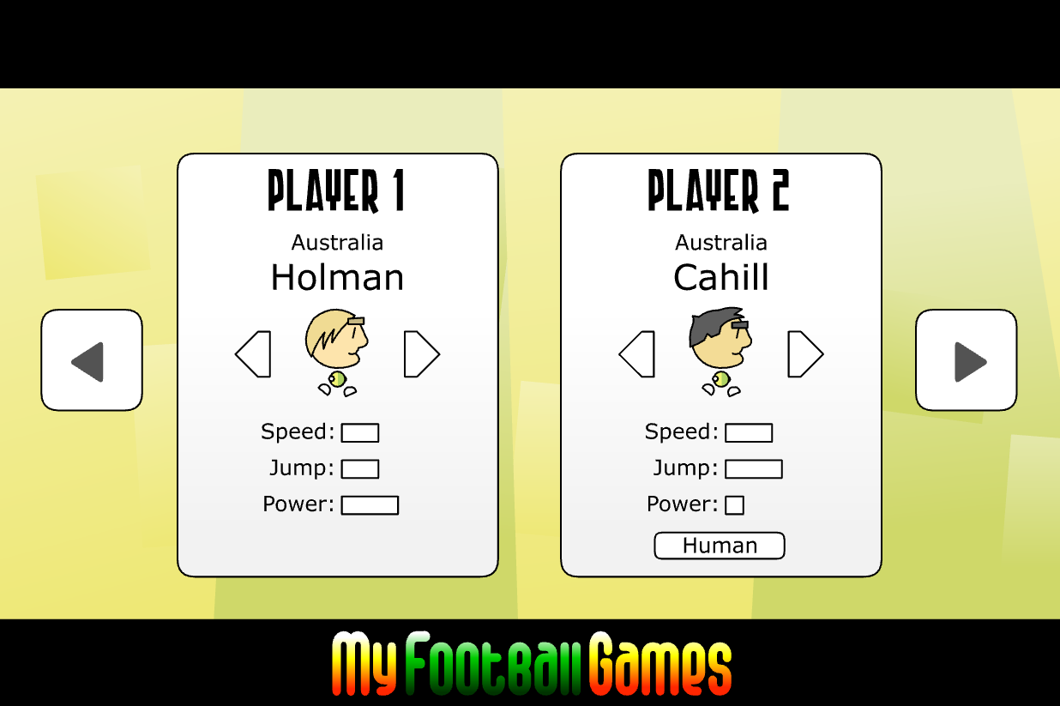
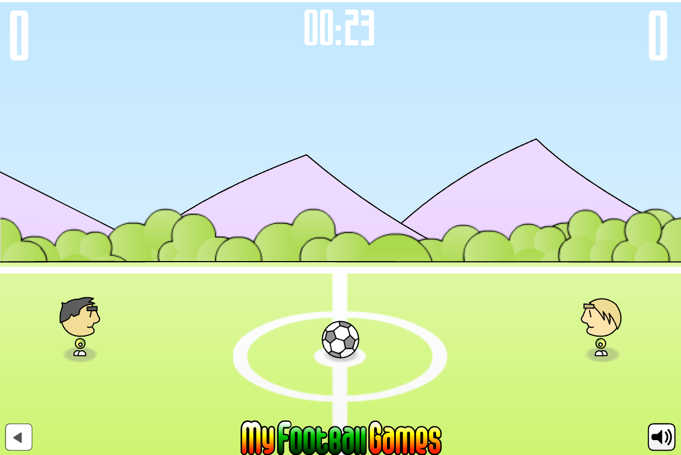
02 | 게임 흐름 : 게임 실행 과정
게임 실행 후 처음으로 나오는 메인 화면
- 마우스 클릭시에 화면이 넘어 감
- 캐릭터가 움직이며 공을 가지고 놀고 있음
스테이지 설정 화면
- 게임 시간 설정(1분/3분/5분)
- 게임 화면 설정
게임 모드 선택 화면
- 게임 실행 버튼과 게임 방법 버튼이 위치함.
- 클릭 시 각 화면으로 이동
스타트 카운트 화면
- 3,2,1 카운트
캐릭터 선택 화면
- 2명의 플레이어가 각 캐릭터를 선택 가능
- 좌측 버튼 클릭 시 이전 화면으로 복귀
- 우측 버튼 클릭 시 다음 화면으로 이동
게임 화면
2DGP PROJECT

Slide 5

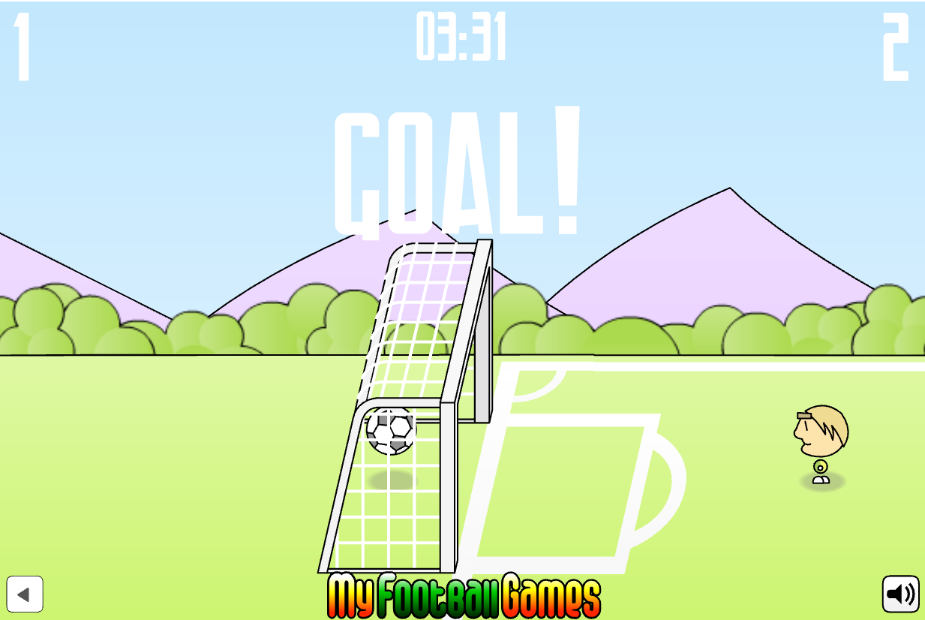
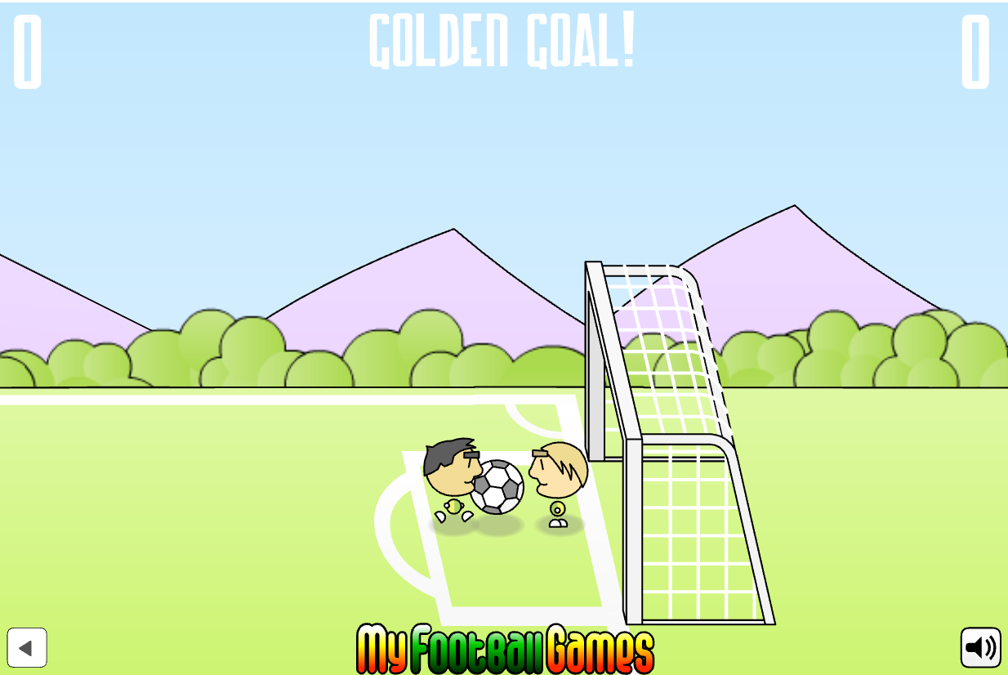
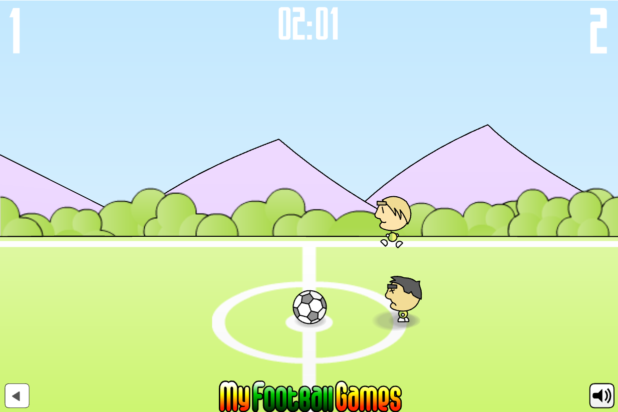
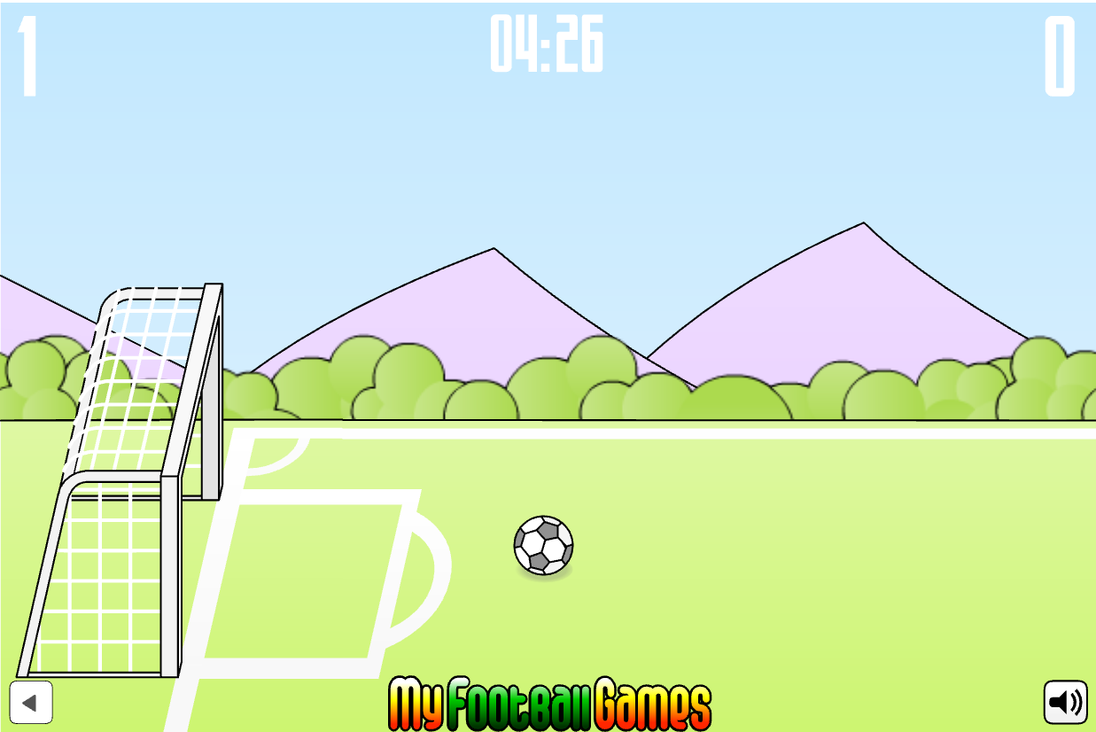
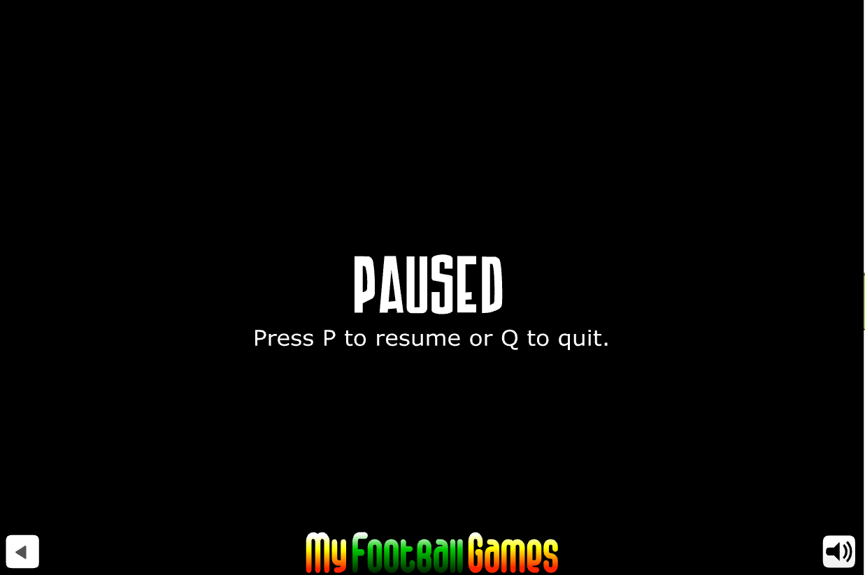
02 | 게임 흐름 : 게임 중
0 : 0, 시간 종료
- 콜드 골 메시지
- 한 골이라도 득점 시 게임 종료
골 화면
- 공이 골대에 들어가면 골 메시지
골키핑
- 캐릭터가 앞에 있을 경우 공 전진 불가능
상대 플레이어 방해
- 상대 플레이어의 머리를 밟으면 이동 멈춤
카메라 이동
- 카메라는 공을 중심으로 이동함
일시 정지 화면
2DGP PROJECT

Slide 6
03 | 게임 개발 일정
주차 | 날짜 | 개발 내용
1주차 | 10.16 -10.22 | 리소스 정리, 캐릭터 움직임(1명), 공 튀기기 구현
2주차 | 10.23 – 10.29 | 골 판정 유무(골/아웃)와 그에 따른 콜드,프리킥,자리 리셋, 점수 추가 구현
3주차 | 10.30 – 10.05 | 추가 캐릭터 구현(4명) : 속도, 점프
4주차 | 10.06 – 10.12 | 게임 메인 화면, 게임 실행 화면, 게임 설명 화면 구현
5주차 | 10.13 – 10.19 | 스테이지 설정 화면, 시작 카운트, 게임 플레이 화면 구현
6주차 | 10.20 – 10.26 | 플레이어 선택 화면 구현, 프레임 워크 구현
7주차 | 10.27 – 11.03 | 게임 테스트 및 피드백 내용 추가, 게임 사운드 추가
8주차 | 11.04 – 11.10 | 최종 점검
2DGP PROJECT

Slide 7
04 | 게임 기획
게임 제목 | 1 vs 1 축구 게임
게임 타겟층 | 간단한 스포츠 게임을 친구와 함께 즐기고 싶은 유저
게임 개요 | 1 vs 1 축구 게임은 플레이어가 1대1로 경쟁하는 횡스크롤 축구 게임으로, 두 플레이어가 제한 된 시간안에 ‘골을 얼마나 많이 넣는 가’가 승리 조건 * 기존에 있는 플래쉬 게임 ‘1대1 축구 게임 브라질 편＇을 리메이크하였음
2DGP PROJECT

